Slide 1
기후 기반
가구별 전력 소비 예측
최종 발표
정형 프로젝트 1조 기획안
정우건 정국호 김형은 김준언 김수민
Notes:
안녕하세요. 1조 최종발표를 맡은 정우건 입니다.
저희의 최종발표 주제는 기후 기반 가구별 전력 소비 예측 이며, 정우건 ~ 김수민 팀원이 프로젝트를 진행하였습니다.

Slide 2
목차
1. 개발 환경
2. 프로젝트 배경
3. 데이터 분석
4. 데이터 전처리 및 EDA
5. 모델링 및 모델 선정
6. 종합 평가 및 해석
7. 결론
Notes:
발표 순서입니다. 개발환경, 프로젝트 배경, 데이터분석과 데이이터 전처리 및 EDA , 모델링과 모델선정은 어떻게 하였는지, 그에따른 종합 평가 및 해석 , 마지막으로 결론 순으로 발표를 진행하겠습니다.

Slide 3



개발환경
< Visual code>
< Colab >
,< Excel >
Notes:
팀 활동을 하는 동안 서로 정보를 공유하기 위해 vs코드로 주를 이뤄 코드를 작성하였고, 이를 서포트 해줄수 있도록 코랩을 항시 준비 해두었으며, 기본적인 데이터 정리 및 프로젝트 일정을 다루는데에 엑셀을 사용하였습니다.

Slide 4
프로젝트 배경
기온, 습도, 강수량 등의 기후 데이터를 기반으로 개별 가구의 전력 소비량을 예측하는 AI 모델을 구축
전력 소비 패턴을 분석하여 정밀한 전력 소비 예측을 통해 전력 수급 불안정 완화
개별 가구의 효율적인 전력 사용을 유도하여 에너지 절약 및 비용 절감 목표
Notes:
저희 조의 프로젝트 배경은

Slide 5
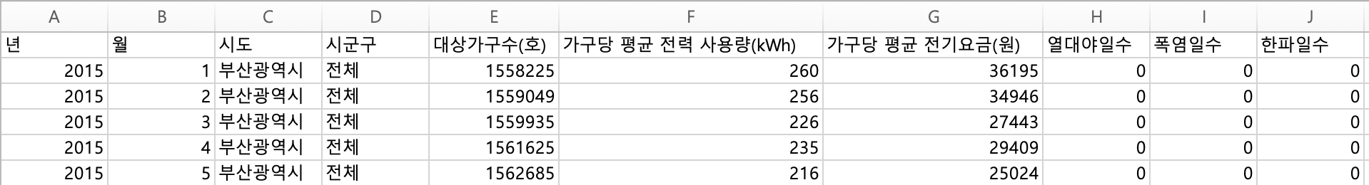
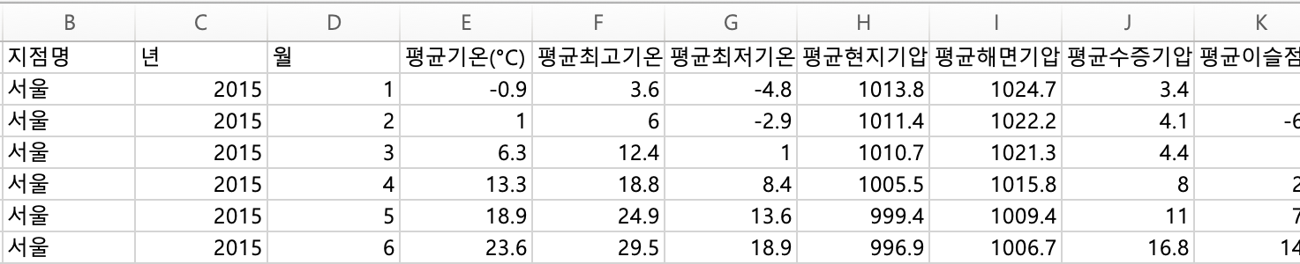
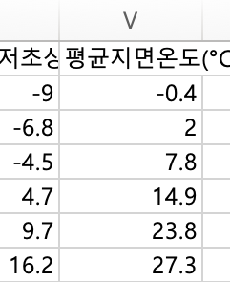
데이터 분석
사용 데이터
2016년~2024년
한국전력공사(KEPCO)
https://bigdata.kepco.co.kr/cmsmain.do?scode=S01&pcode=000171&redirect=Y
기상청
https://data.kma.go.kr/data/grnd/selectAsosRltmList.do?pgmNo=36
…

Slide 6
데이터 분석
기상 용어
일사량 | 태양 광선이 구름이나 안개 등에 차단되지 않고 지표면을 비친 시간 | Total Solar Radiation (MJ/m^2)
일조율 | 일조시간을 가조시간으로 나눈 것을 백분위로 표시(구름에 영향이 많음) | Sunshine Rate (%)
월간 강수량 | 비, 눈, 우박, 이슬 등 지면에 떨어진 물의 전체 양 | Monthly Precipitation (mm)
평균 증기압 | 대기의 전체 압력중에서 그 대기에 함유되어 있는 수증기가 갖고 있는 분압 | Avg Vapor Pressure (hPa)
평균 이슬점 | 이슬점은 공기가 포화되어 수증기가 응결할 때의 온도 | Avg Dew Point Temp (Celsius)
증발량 | 일정시간동안 단위 면적에서 증발된 물의 양 | Small Pan Evaporation (mm)
운량 | 특정 지점에서 관찰할 때 구름이 하늘을 덮고 있는 정도 | Avg Cloud Cover (1/10)
평균 상대 습도 | 일정 부피의 공기 속에 실제로 포함되어 있는 수증기 양과 포함할 수 있는 최대한의 수증기 양과의 비율의 평균 | Avg Relative Humidity (%)

Slide 7
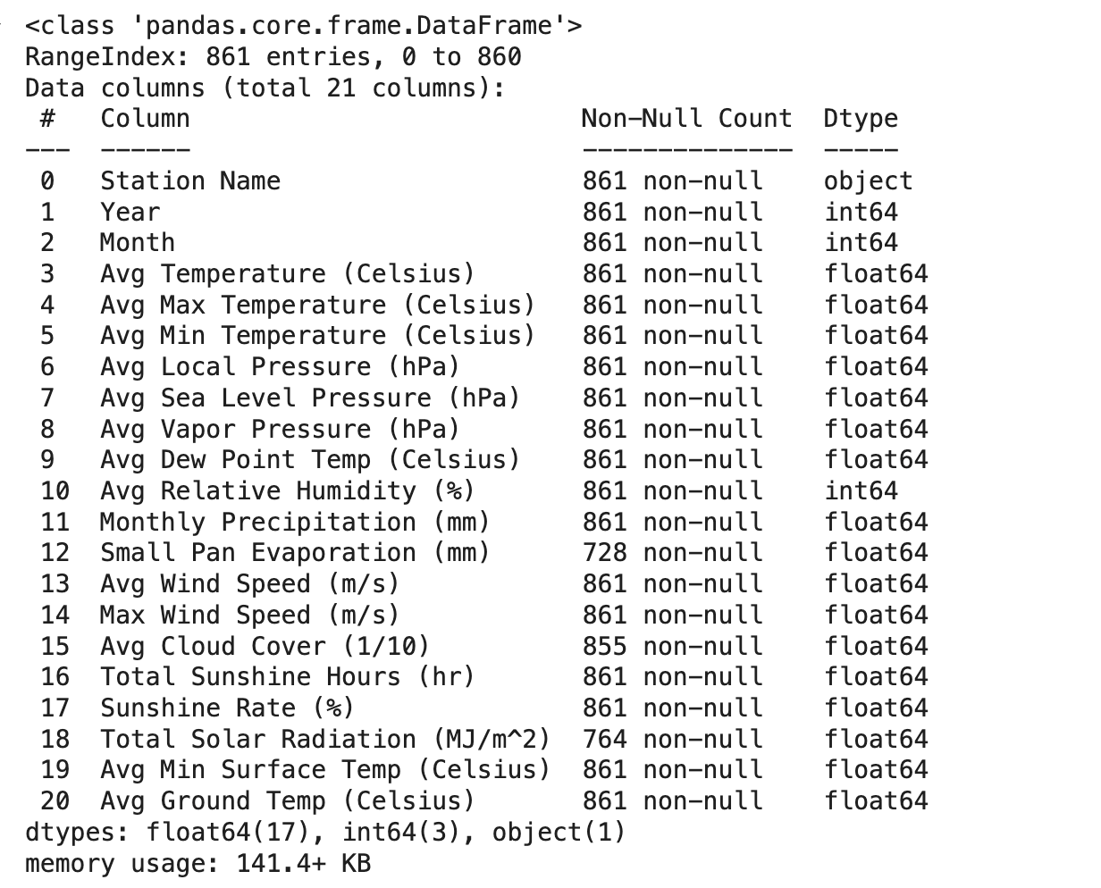
데이터 분석
기상 예측 데이터

Slide 8
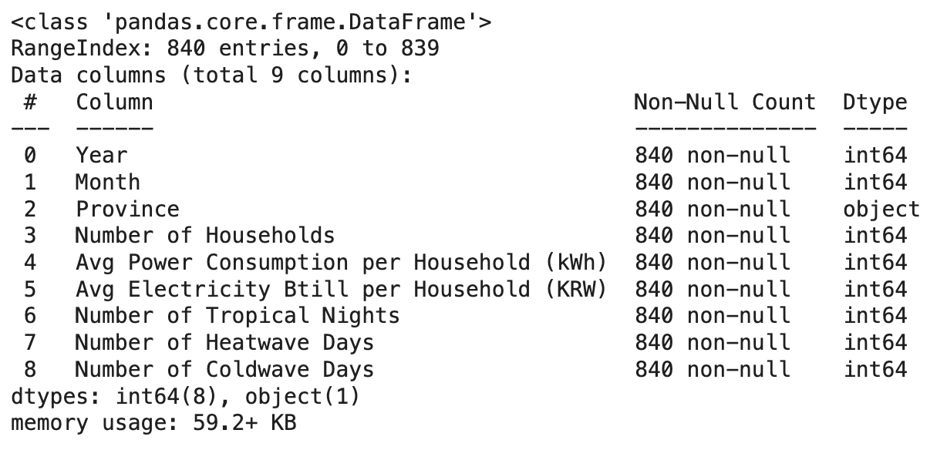
데이터 분석
전기 사용량 데이터

Slide 9
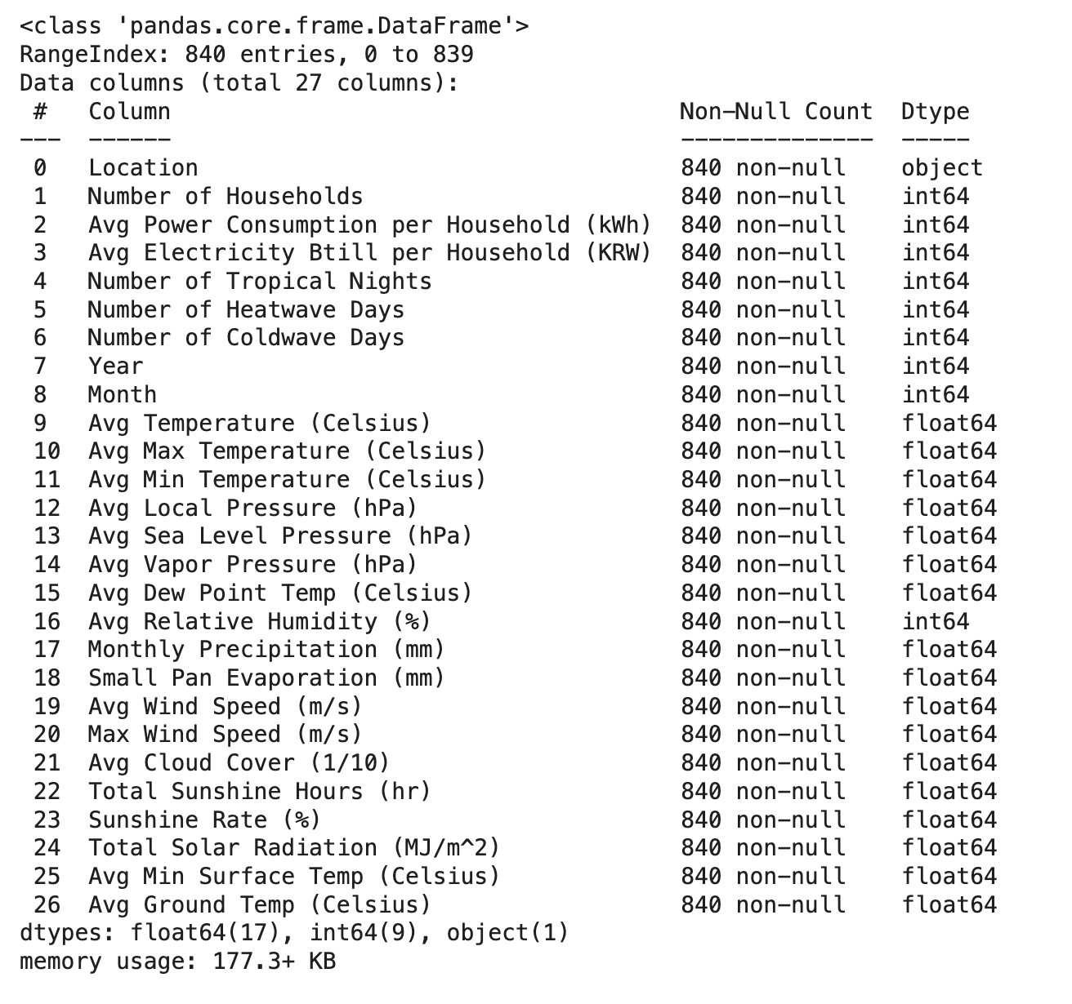
데이터 분석
최종 병합 데이터

Slide 10
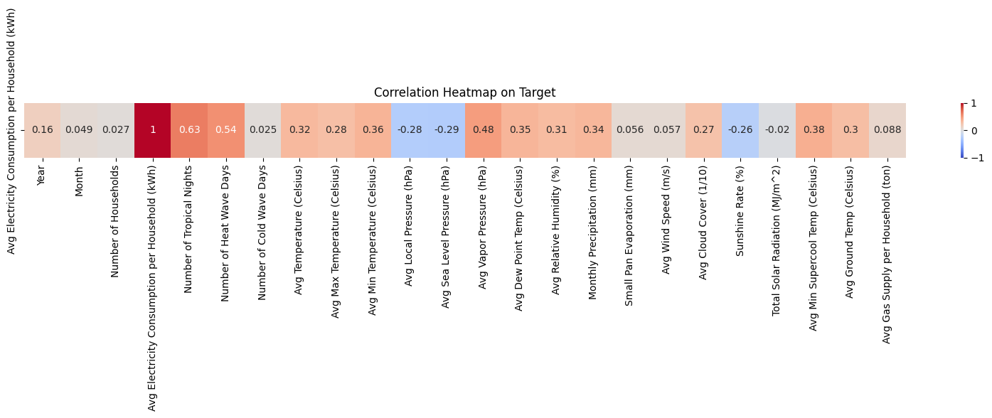
데이터 분석
시각화(Heat Map)

Slide 11
데이터 전처리 및 EDA
결측치, 스케일링, …
간단하게

Slide 12
Feature 선택
Feature | Mean_Importance
Avg Min Temperature (Celsius) | 0.2262
Avg Min Supercool Temp (Celsius) | 0.1361
Avg Sea Level Pressure (hPa) | 0.0918
Avg Local Pressure (hPa) | 0.0682
Avg Temperature (Celsius) | 0.0658
Avg Dew Point Temp (Celsius) | 0.0440
Number of Tropical Nights | 0.0420
Total Solar Radiation (MJ/m^2) | 0.0337
Avg Max Temperature (Celsius) | 0.0329
Avg Ground Temp (Celsius) | 0.0324
Small Pan Evaporation (mm) | 0.0288
Sunshine Rate (%) | 0.0273
Avg Vapor Pressure (hPa) | 0.0265
Number of Households | 0.0258
Monthly Precipitation (mm) | 0.0254
Avg Relative Humidity (%) | 0.0247
Avg Wind Speed (m/s) | 0.0217
Number of Heat Wave Days | 0.0209
Avg Cloud Cover (1/10) | 0.0206
Region_Daejeon | 0.0120
Region_Daegu | 0.0117
Region_Ulsan | 0.0073
Region_Busan | 0.0071
Region_Seoul | 0.0035
Number of Cold Wave Days | 0.0027
Region_Gwangju | -0.0031
Region_Incheon | -0.0041
Feature 중요도 - 전체 Feature 기준(X0)

Slide 13
Feature 선택
VIF 지수 확인 pca stepwise …
X0=모든 feature사용
X1=상관계수(with 타겟)의 임계값 통한 feature
X2= PCA을 통한 Feature
X3=VIF 임계값을 통한 Feature
X4=단계선택법(전진+후진이 합쳐있는 Feature Selection)

Slide 14
Feature 선택

Slide 15
모델링
적용 모델
Linear regression 선형 회귀
SVR
Decision Tree
Random Forest
AdaBoost Regression
XGB Regression
Ensemble
NN
Training time
MAE
RMSE
R²
Adjusted R²
best

Slide 16
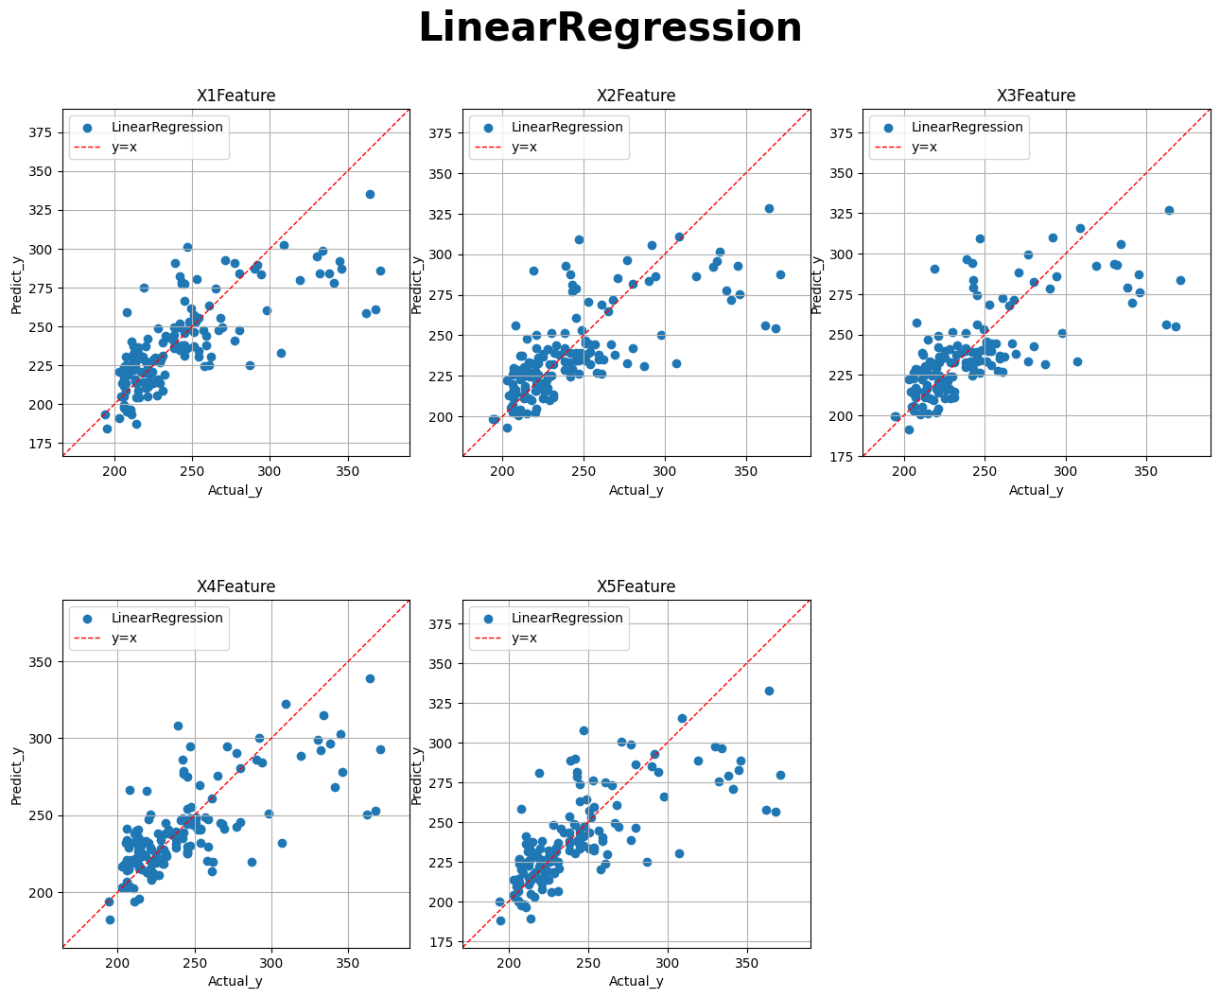
모델링
Linear regression 선형 회귀

Slide 17
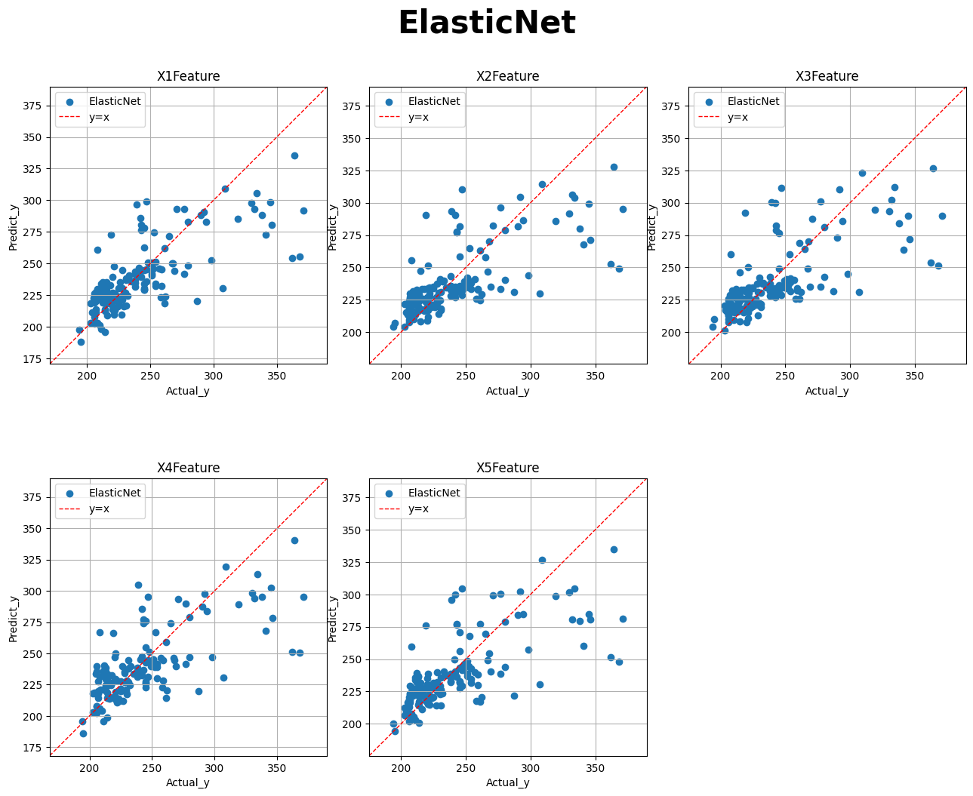
모델링
Elastic-net 선형 회귀
메트릭

Slide 18
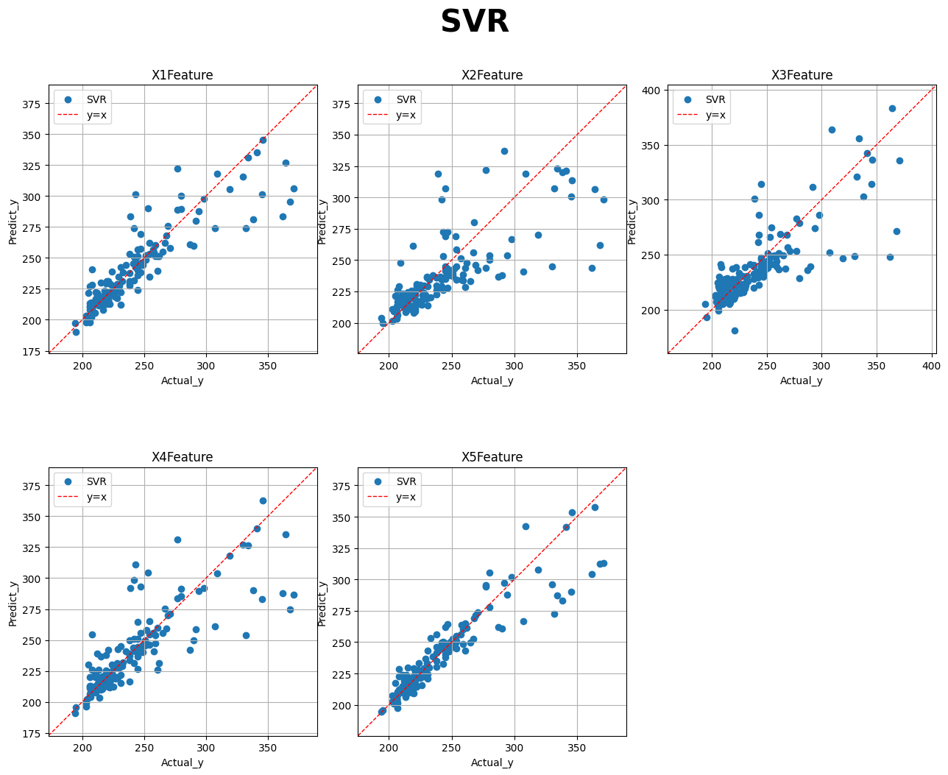
모델링
SVR
설명?
Training time
MAE
RMSE
R²
Adjusted R²
best

Slide 19
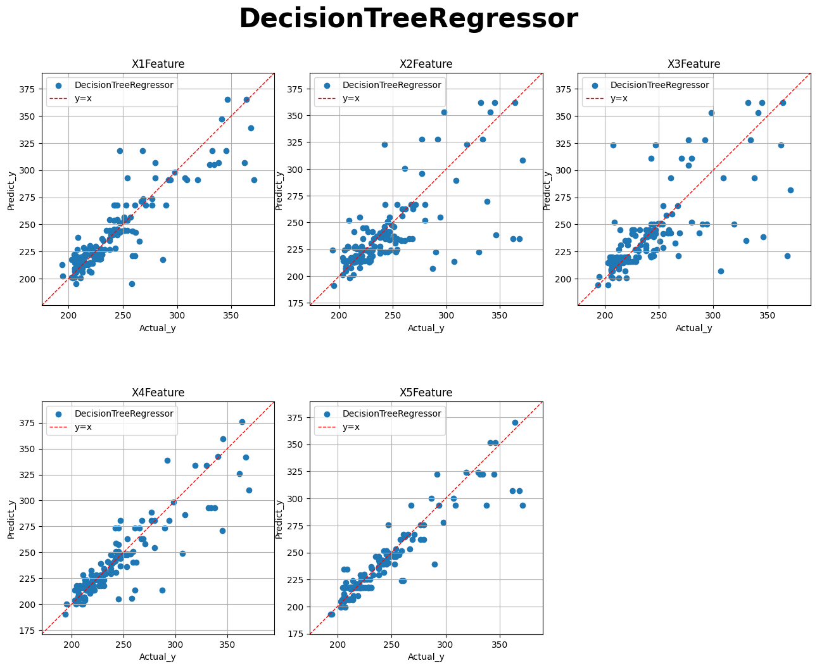
모델링
Decision Tree
Training time
MAE
RMSE
R²
Adjusted R²
best

Slide 20
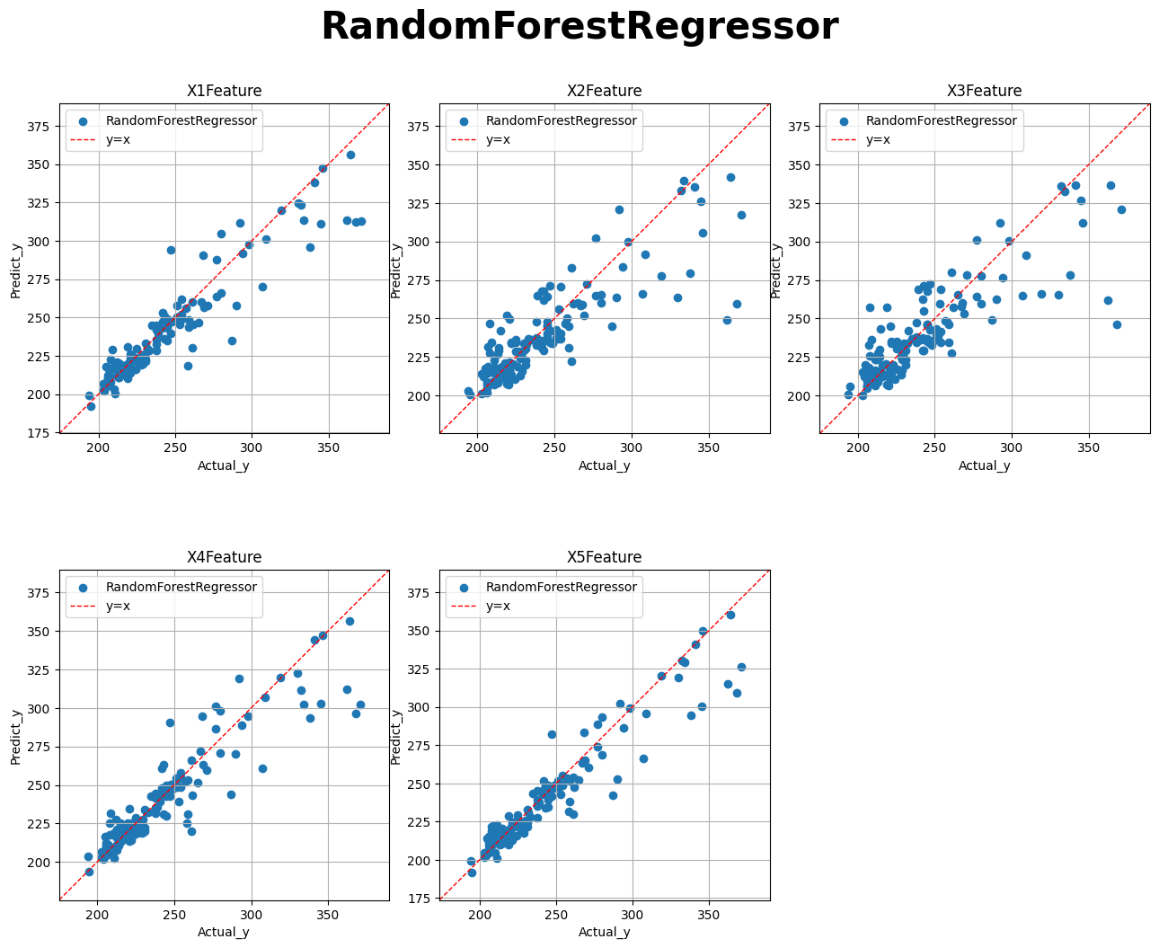
모델링
Random Forest
Training time
MAE
RMSE
R²
Adjusted R²
best

Slide 21
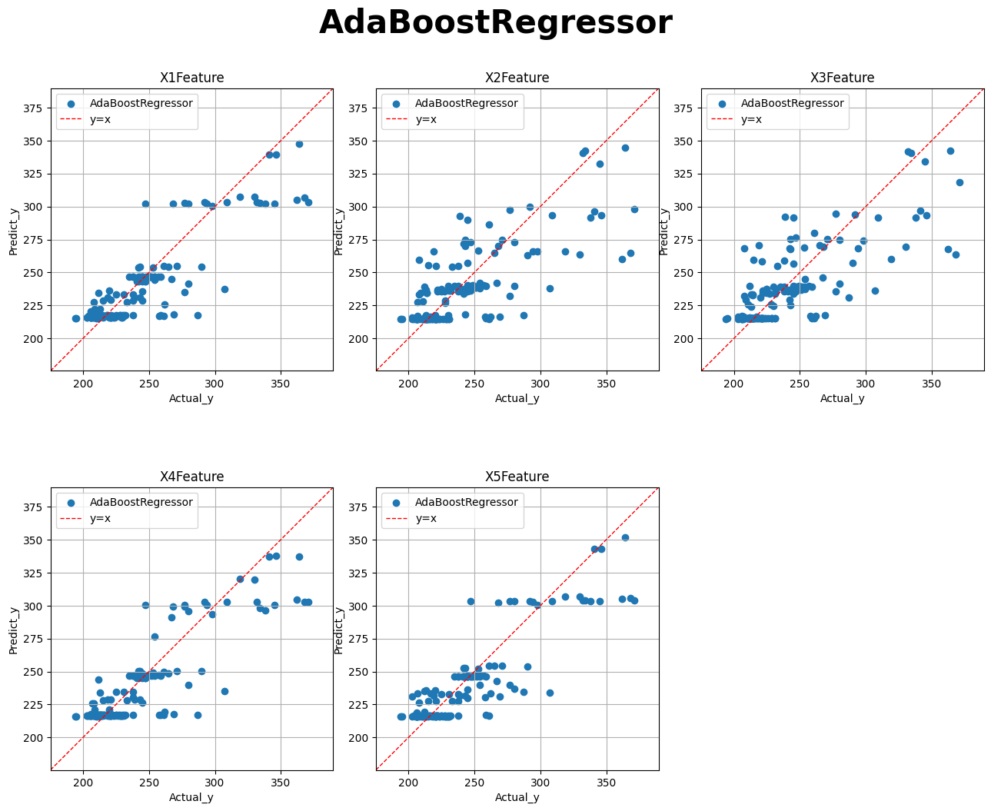
모델링
AdaBoost Regression
Training time
MAE
RMSE
R²
Adjusted R²
best

Slide 22
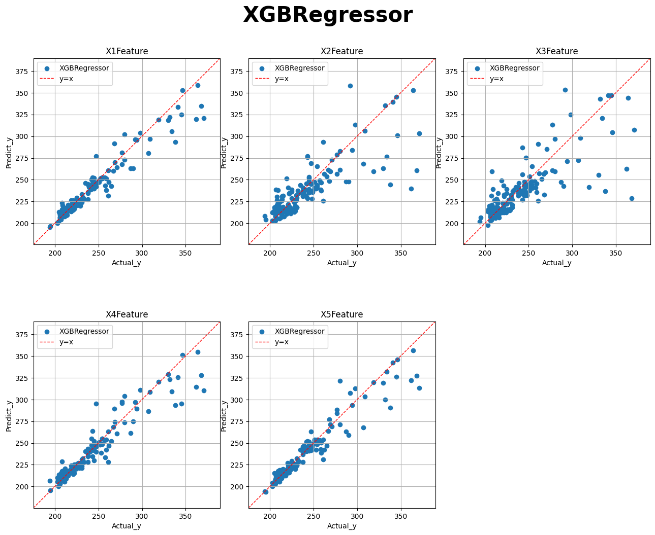
모델링
XGB Regression
Training time
MAE
RMSE
R²
Adjusted R²
best

Slide 23
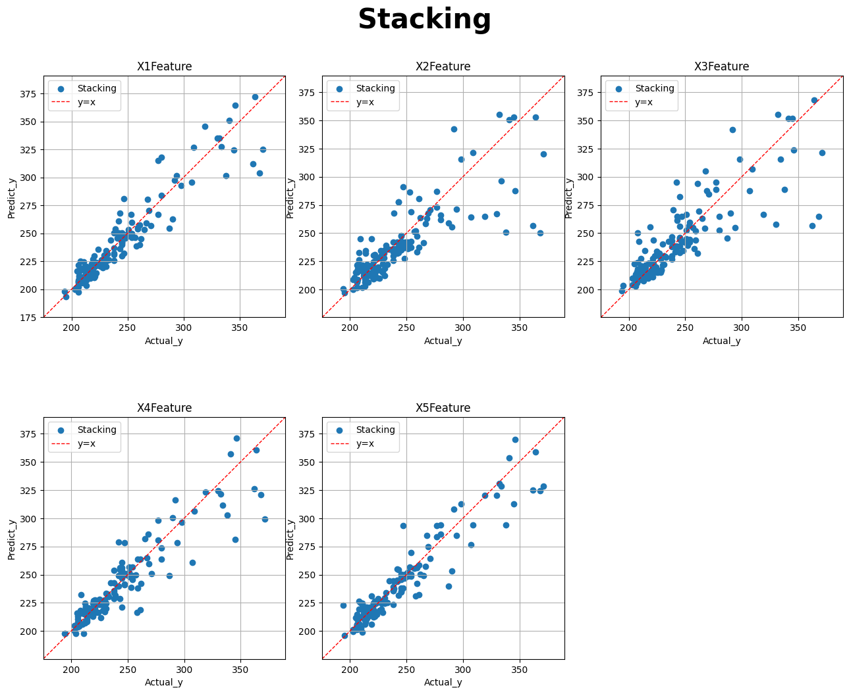
모델링
Stacking
Training time
MAE
RMSE
R²
Adjusted R²
best

Slide 24
모델링
Neural Network
Training time
MAE
RMSE
R²
Adjusted R²
best

Slide 25
모델 성능 및

Slide 26
결과 해석
2023년 데이터를 통한 실제로 2024년(New Data)를 제대로 예측하였는가?
과적합?
2024 데이터 관련해서

Slide 27
결론

Slide 28
고찰

Slide 29
WBS

Slide 30
QnA?

Slide 31
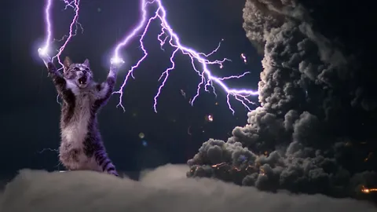
THANK YOU

